Slide 1
01
定义&原理
SQL 注入之
报错注入
02
示例

Slide 2
扫码试看/订阅
《Web 安全攻防实战》视频课程

Slide 3
01 定义&原理

Slide 4

定义
报错注入（Error based Injection）
一种 SQL 注入的类型，用于使 SQL 语句报错的语法，用于注入结果无回显但错误信息有输出的情况。
返回的错误信息即是攻击者需要的信息。
Notes:
它的特点是注入速度快，但是语句较复杂。
MySQL 5.1.5版本中添加了对XML文档进行查询和修改的函数,两个函数的返回长度有限,均为32个字符长度.本节主要介绍下面两种形式的报错，报错注入的方式不仅限于者两种
用于注入结果无回显但错误信息有输出的情况

Slide 5
原理
报错注入（Error based Injection）
MySQL 的报错注入主要是利用 MySQL 的一些逻辑漏洞，如 BigInt 大数溢出等，由此可以将 MySQL 报错注入主要分为以下几类：
BigInt 等数据类型溢出；
Xpath 语法错误；
count() + rand() + group_by() 导致重复；
空间数据类型函数错误。
Notes:
它的特点是注入速度快，但是语句较复杂。
MySQL 5.1.5版本中添加了对XML文档进行查询和修改的函数,两个函数的返回长度有限,均为32个字符长度.本节主要介绍下面两种形式的报错，报错注入的方式不仅限于者两种
用于注入结果无回显但错误信息有输出的情况

Slide 6
常见函数
报错注入（Error based Injection）
很多函数会导致 MySQL 报错并显示出数据：
floor 函数；
extractvalue 函数；（最多32字符）
updatexml 函数；
exp() 函数；
Notes:
它的特点是注入速度快，但是语句较复杂。
MySQL 5.1.5版本中添加了对XML文档进行查询和修改的函数,两个函数的返回长度有限,均为32个字符长度.本节主要介绍下面两种形式的报错，报错注入的方式不仅限于者两种
用于注入结果无回显但错误信息有输出的情况

Slide 7
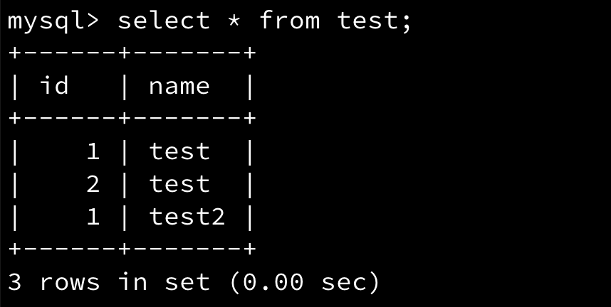
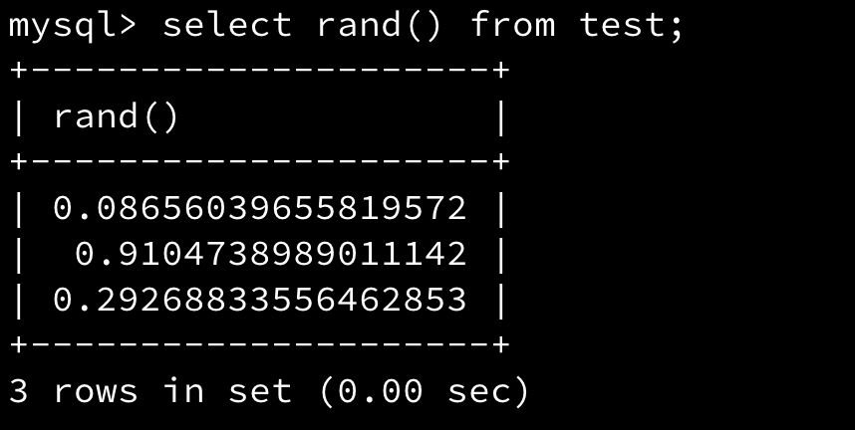
预备函数 - rand([N])
rand([N]) - 返回一个随机浮点数 v，范围是 0<=v<1.0
N 是可选提供的，如果提供了N，则会设定N为一个SEED
Notes:
它的特点是注入速度快，但是语句较复杂。
MySQL 5.1.5版本中添加了对XML文档进行查询和修改的函数,两个函数的返回长度有限,均为32个字符长度.本节主要介绍下面两种形式的报错，报错注入的方式不仅限于者两种
用于注入结果无回显但错误信息有输出的情况

Slide 8
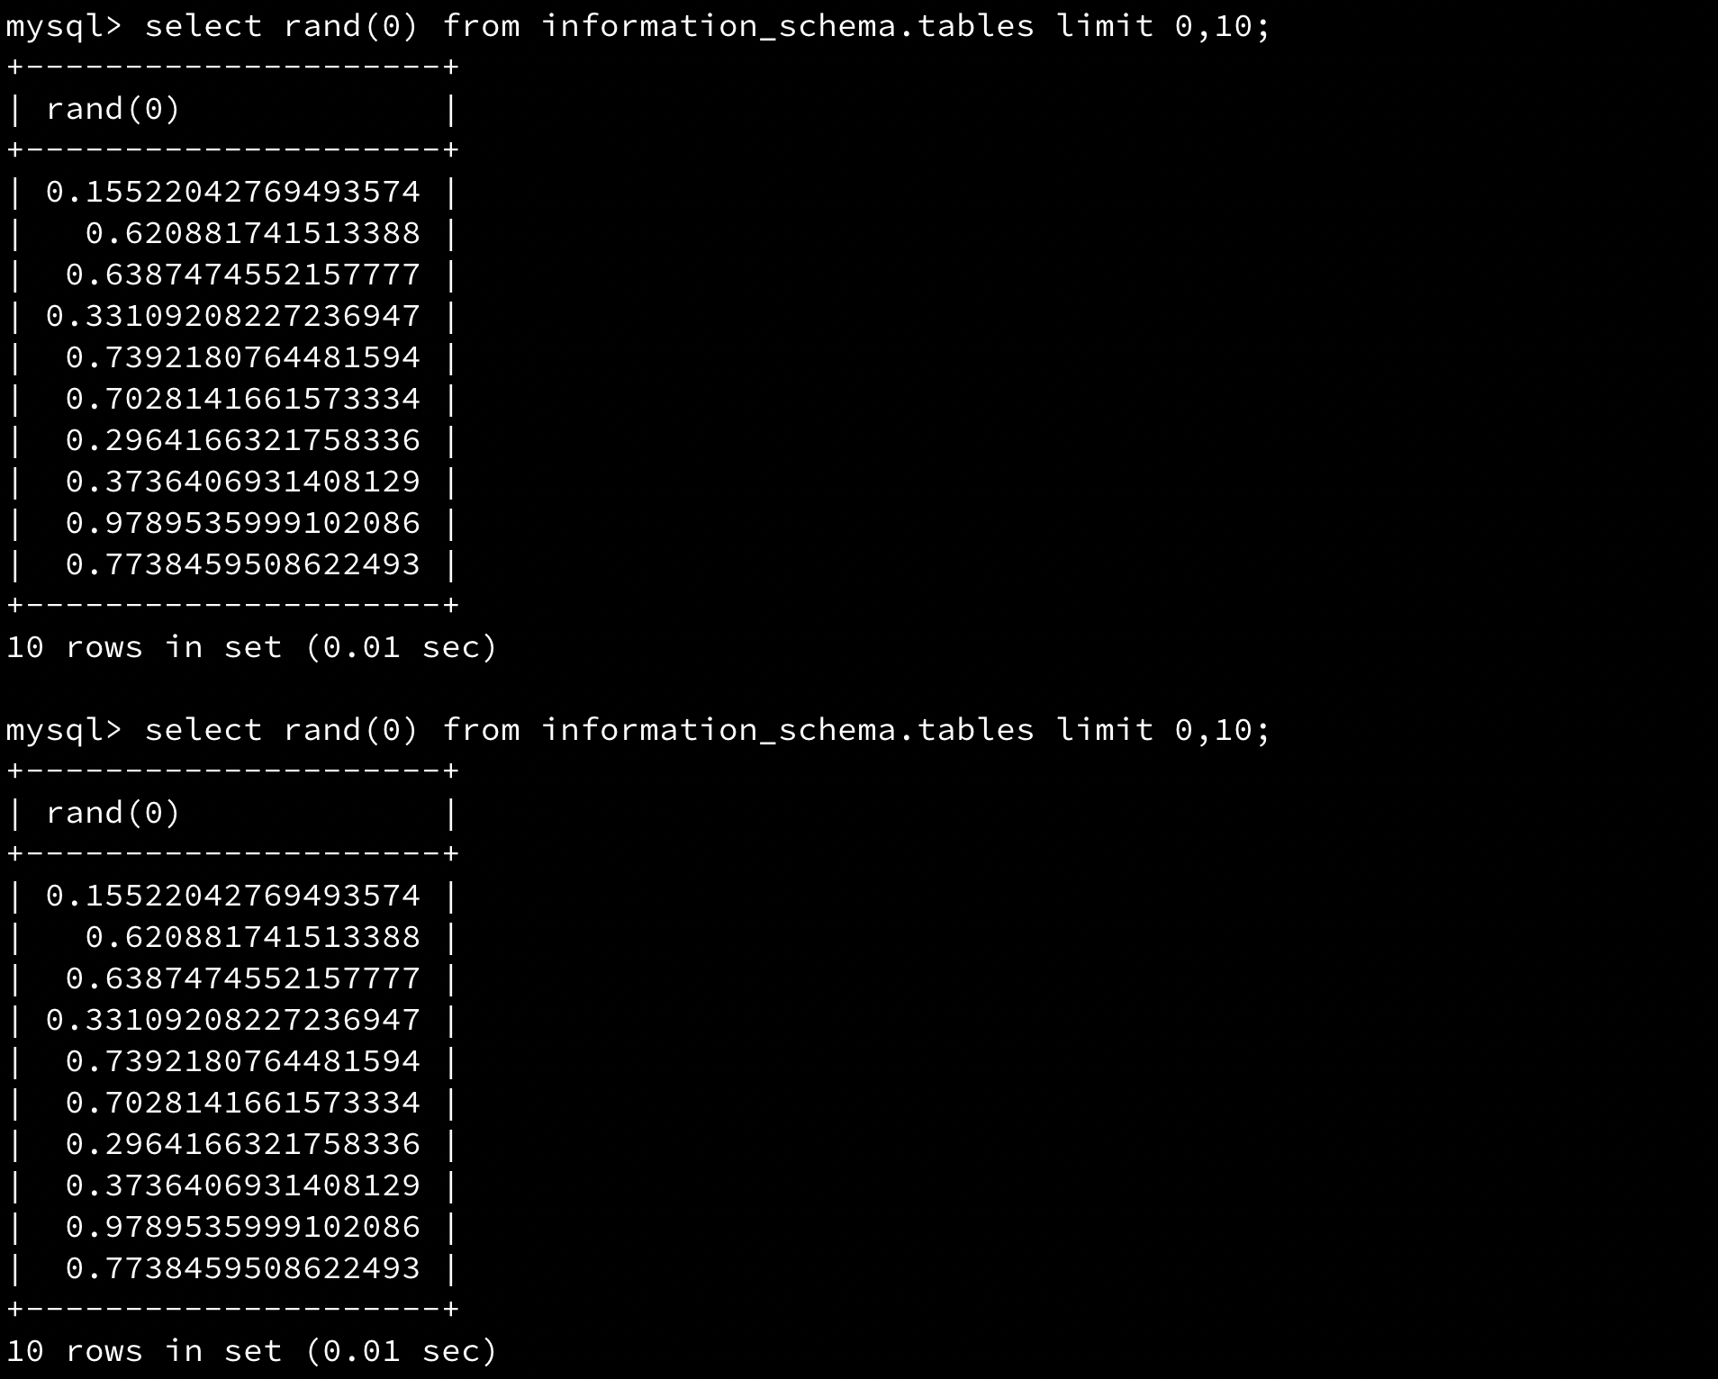
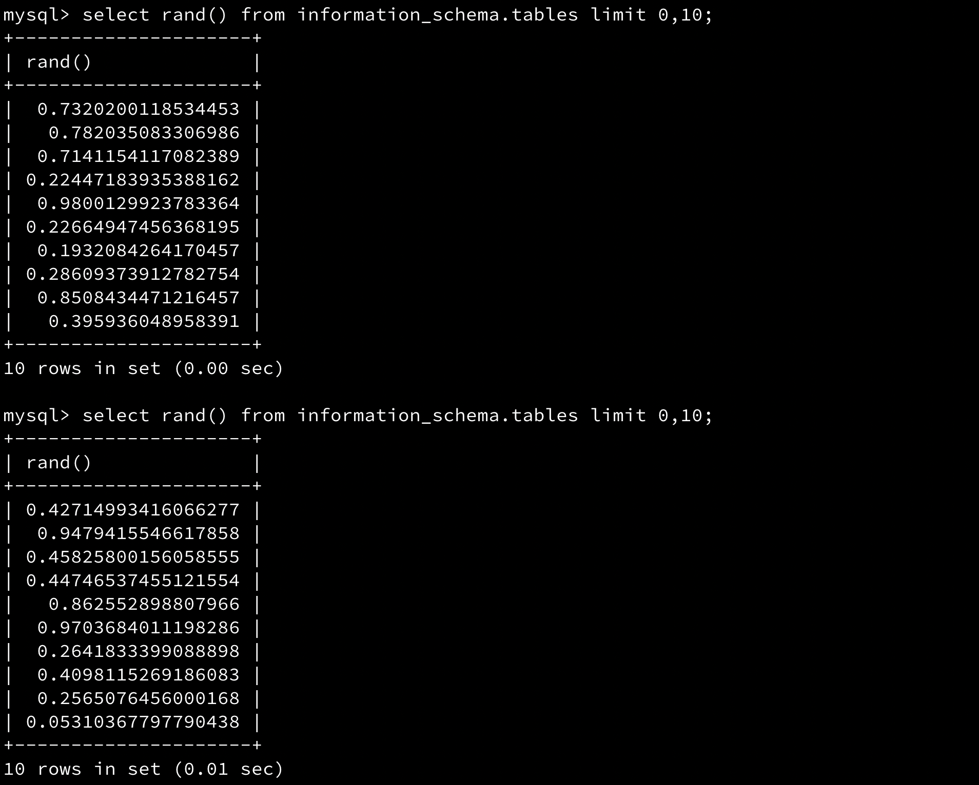
预备函数 - rand([N])
rand([N]) - 返回一个随机浮点数 v，范围是 0<=v<1.0
Notes:
它的特点是注入速度快，但是语句较复杂。
MySQL 5.1.5版本中添加了对XML文档进行查询和修改的函数,两个函数的返回长度有限,均为32个字符长度.本节主要介绍下面两种形式的报错，报错注入的方式不仅限于者两种
用于注入结果无回显但错误信息有输出的情况

Slide 9
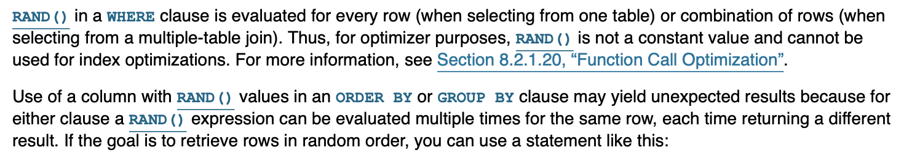
预备函数 - rand([N])
rand([N]) - 返回一个随机浮点数 v，范围是 0<=v<1.0
Notes:
它的特点是注入速度快，但是语句较复杂。
MySQL 5.1.5版本中添加了对XML文档进行查询和修改的函数,两个函数的返回长度有限,均为32个字符长度.本节主要介绍下面两种形式的报错，报错注入的方式不仅限于者两种
用于注入结果无回显但错误信息有输出的情况

Slide 10
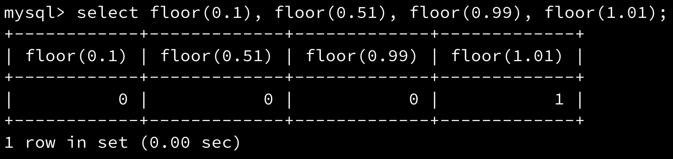
预备函数 - floor(x)
floor(x) - 返回不大于 x 的最大整数
Notes:
它的特点是注入速度快，但是语句较复杂。
MySQL 5.1.5版本中添加了对XML文档进行查询和修改的函数,两个函数的返回长度有限,均为32个字符长度.本节主要介绍下面两种形式的报错，报错注入的方式不仅限于者两种
用于注入结果无回显但错误信息有输出的情况

Slide 11
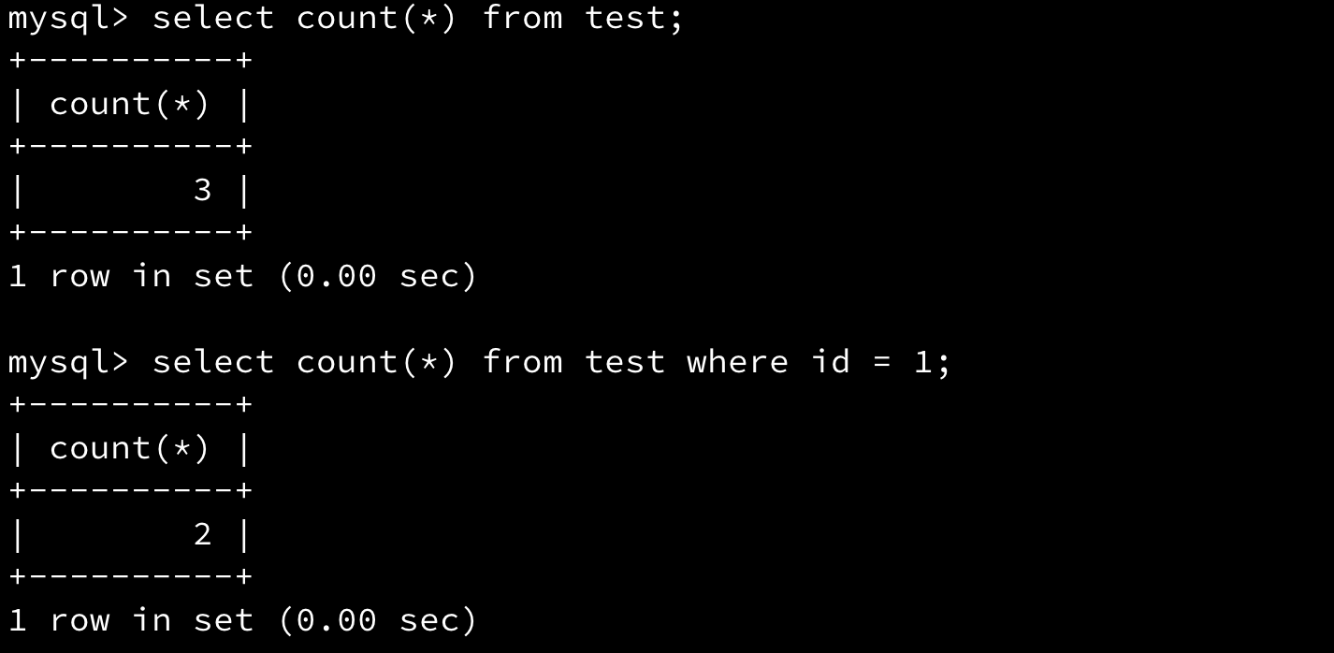
预备函数 - count(x)
count(x) - 返回 x 数据集的数量
Notes:
它的特点是注入速度快，但是语句较复杂。
MySQL 5.1.5版本中添加了对XML文档进行查询和修改的函数,两个函数的返回长度有限,均为32个字符长度.本节主要介绍下面两种形式的报错，报错注入的方式不仅限于者两种
用于注入结果无回显但错误信息有输出的情况

Slide 12
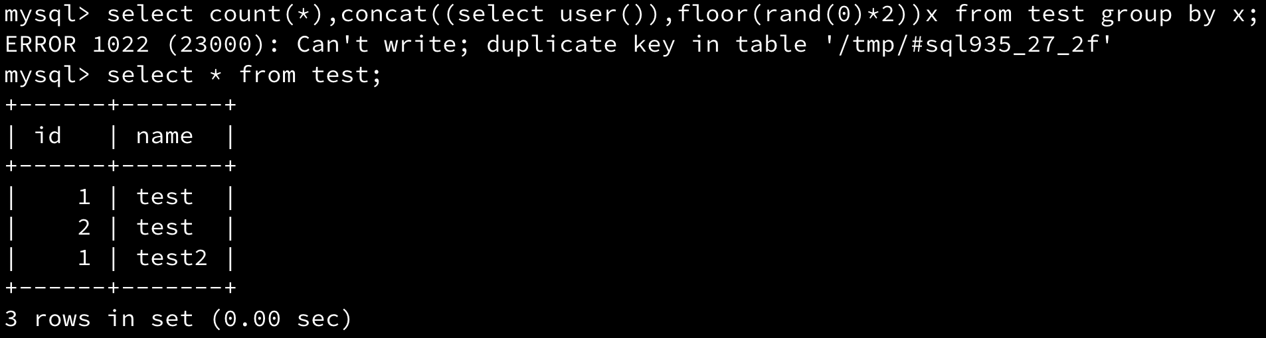
常见函数 - floor
SQL: select count(*),concat((select user()),floor(rand(0)*2))x from test group by x;
Notes:
它的特点是注入速度快，但是语句较复杂。
MySQL 5.1.5版本中添加了对XML文档进行查询和修改的函数,两个函数的返回长度有限,均为32个字符长度.本节主要介绍下面两种形式的报错，报错注入的方式不仅限于者两种
用于注入结果无回显但错误信息有输出的情况

Slide 13
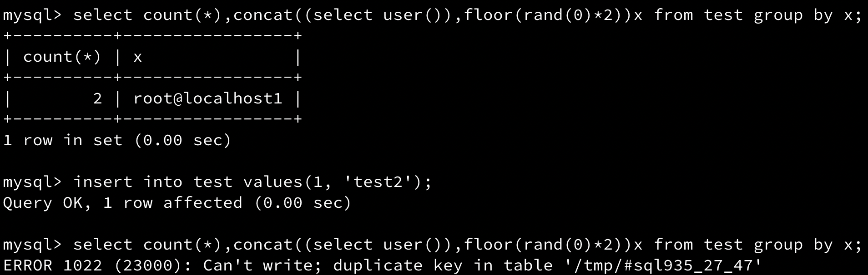
常见函数 - floor
思考：为什么会触发错误呢？
Notes:
它的特点是注入速度快，但是语句较复杂。
MySQL 5.1.5版本中添加了对XML文档进行查询和修改的函数,两个函数的返回长度有限,均为32个字符长度.本节主要介绍下面两种形式的报错，报错注入的方式不仅限于者两种
用于注入结果无回显但错误信息有输出的情况

Slide 14
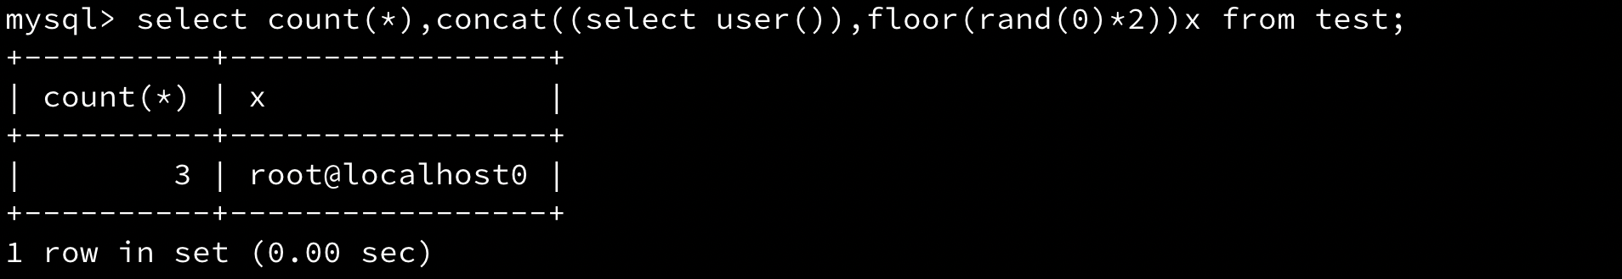
常见函数 - floor
探究：首先来看一下正常的内容是什么？
结合 rand 函数的特性，继续思考函数报错的原因
Notes:
它的特点是注入速度快，但是语句较复杂。
MySQL 5.1.5版本中添加了对XML文档进行查询和修改的函数,两个函数的返回长度有限,均为32个字符长度.本节主要介绍下面两种形式的报错，报错注入的方式不仅限于者两种
用于注入结果无回显但错误信息有输出的情况

Slide 15
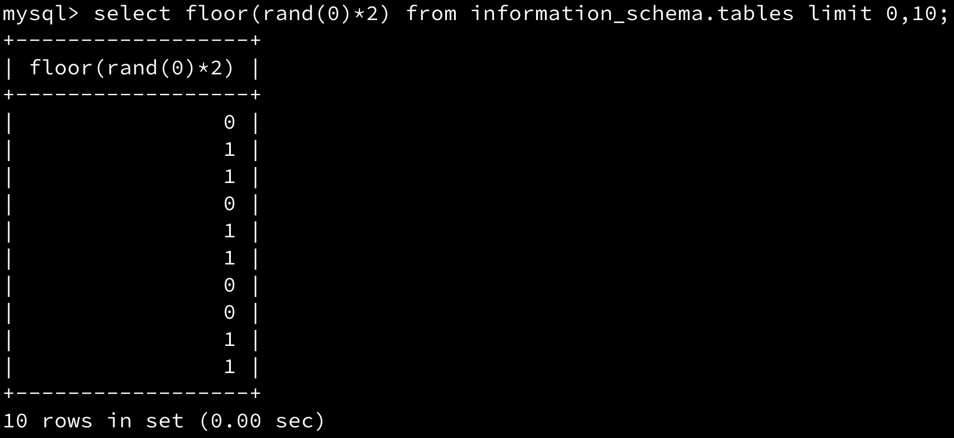
常见函数 - floor
查询主键0，不存在，直接插入
插入时重新计算，主键成为1
查询主键1，存在，直接增加1
查询主键0，主键不存在，直接插入
插入时重新计算，主键成为1，无法插入数值为1的主键
主键插入冲突 → 报错
Notes:
它的特点是注入速度快，但是语句较复杂。
MySQL 5.1.5版本中添加了对XML文档进行查询和修改的函数,两个函数的返回长度有限,均为32个字符长度.本节主要介绍下面两种形式的报错，报错注入的方式不仅限于者两种
用于注入结果无回显但错误信息有输出的情况

Slide 16
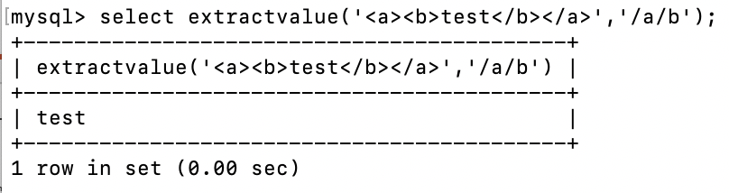
常见函数 - extractvalue
报错注入 pyload 原理（ EXTRACTVALUE ）
?id=1' and extractvalue(1, concat(0x7e, (select @@version))) -- '
Notes:
利用 这个函数。在查询指定xml内容出错时 输出我们要查询内容的机制， 构建paylod
concat是连接符，0x7e ~ 因为不属于函数参数的语法。产生错误。

Slide 17
常见函数 - extractvalue
思考：
为什么要使用 concat 函数呢？
0x7e 是什么？
?id=1' and extractvalue(1, concat(0x7e, (select @@version))) -- '
Notes:
利用 这个函数。在查询指定xml内容出错时 输出我们要查询内容的机制， 构建paylod
concat是连接符，0x7e ~ 因为不属于函数参数的语法。产生错误。

Slide 18
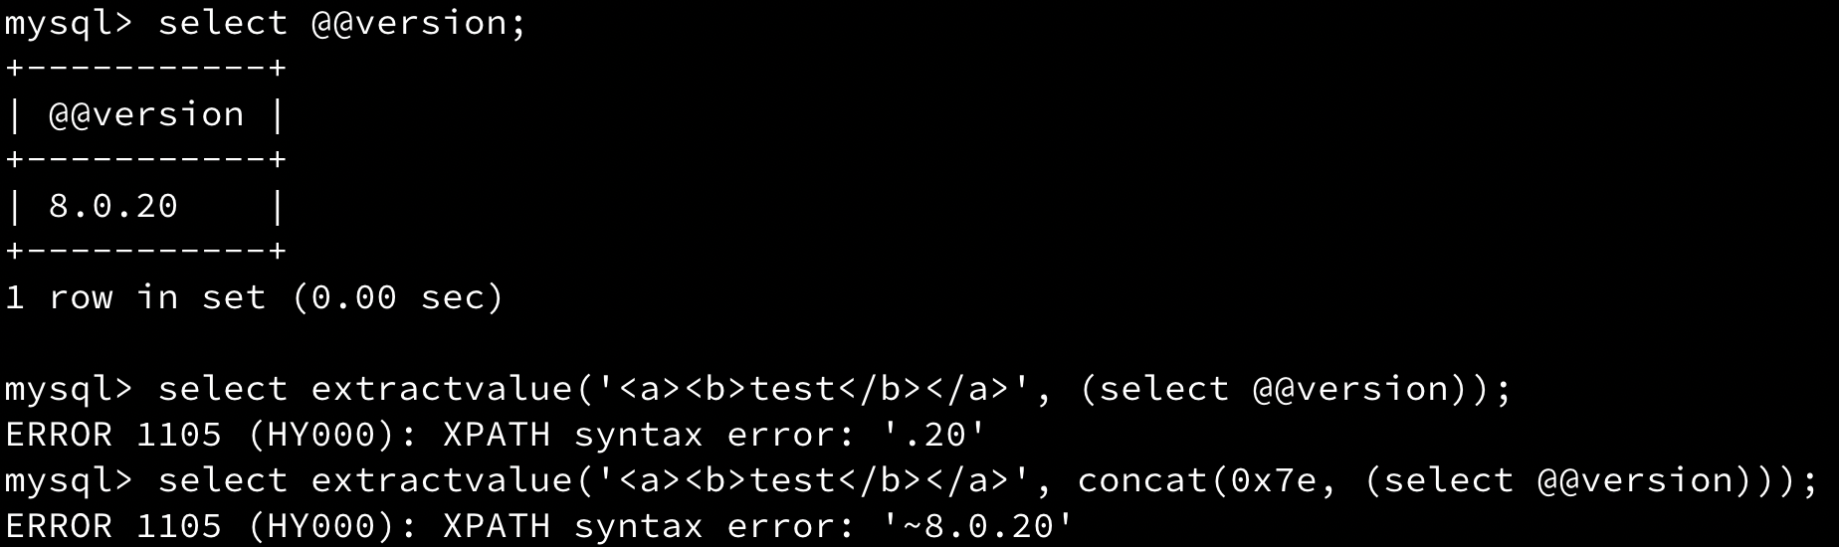
常见函数 - extractvalue
思考：
为什么要使用 concat 函数呢？
0x7e 是什么？
Notes:
利用 这个函数。在查询指定xml内容出错时 输出我们要查询内容的机制， 构建paylod
concat是连接符，0x7e ~ 因为不属于函数参数的语法。产生错误。

Slide 19
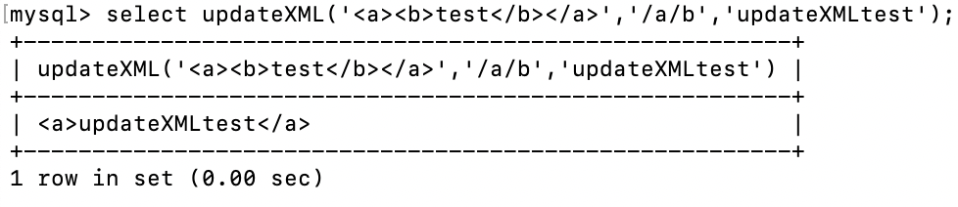
常见函数 - updatexml
报错注入 payload 原理（ UPDATEXML ）
?id=2' and updatexml(1,concat(0x7e,(SELECT @@version)),1) -- '
Notes:
updatexml利用的也是 对于更新的路径不正确，而输出报错路径的的机制。

Slide 20
常见函数 - exp
报错注入 payload 原理（ exp ）
注意，exp() 产生错误，但是并没有爆出 database()，但是发现 database() 是表达式，在脚本语言中会转化为相应的值，从而爆出数据库名。
Notes:
updatexml利用的也是 对于更新的路径不正确，而输出报错路径的的机制。

Slide 21

课后作业
对于拓展的错误注入函数进行原理分析。
搜索未介绍的报错注入函数。
LET’S PRACTICE

Slide 22
02 实战

Slide 23
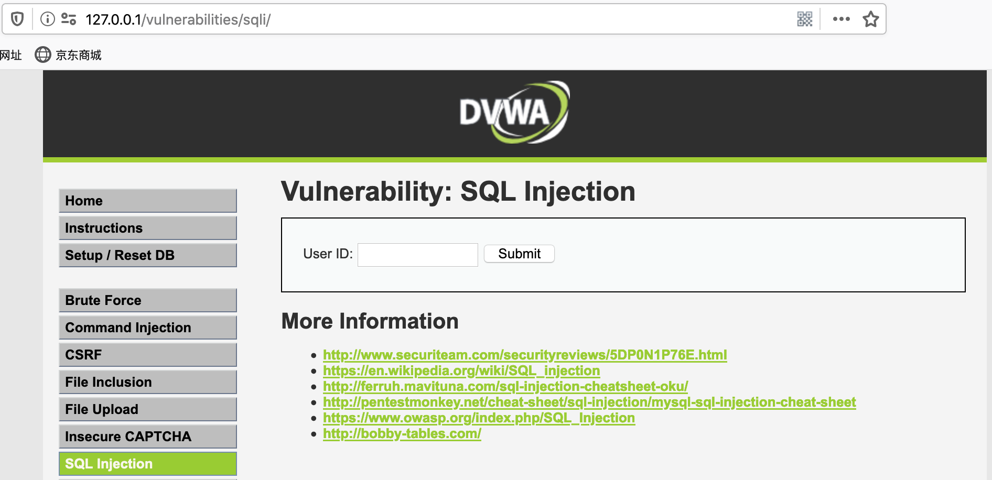
DVWA
docker pull registry.cn-shanghai.aliyuncs.com/yhskc/dvwa
docker run -d -p 0.0.0.0:81:80 registry.cn-shanghai.aliyuncs.com/yhskc/dvwa
Notes:
已经有的可以不用重新下载，直接启动镜像或者之前的容器

Slide 24
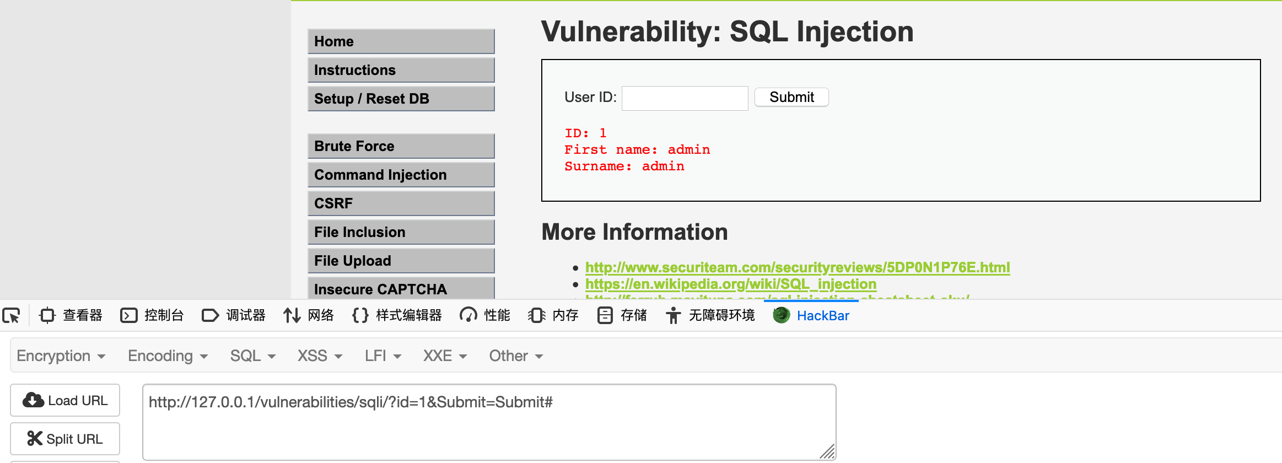
示例
Notes:
是一个输入ID 地方,id能获取用户名，
下方可以有按钮可以直接 看到源码。

Slide 25
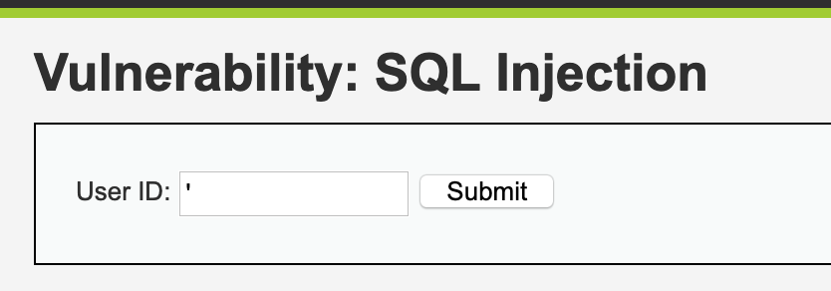
示例
Notes:
单引号是用了闭合结构。成功报错。

Slide 26
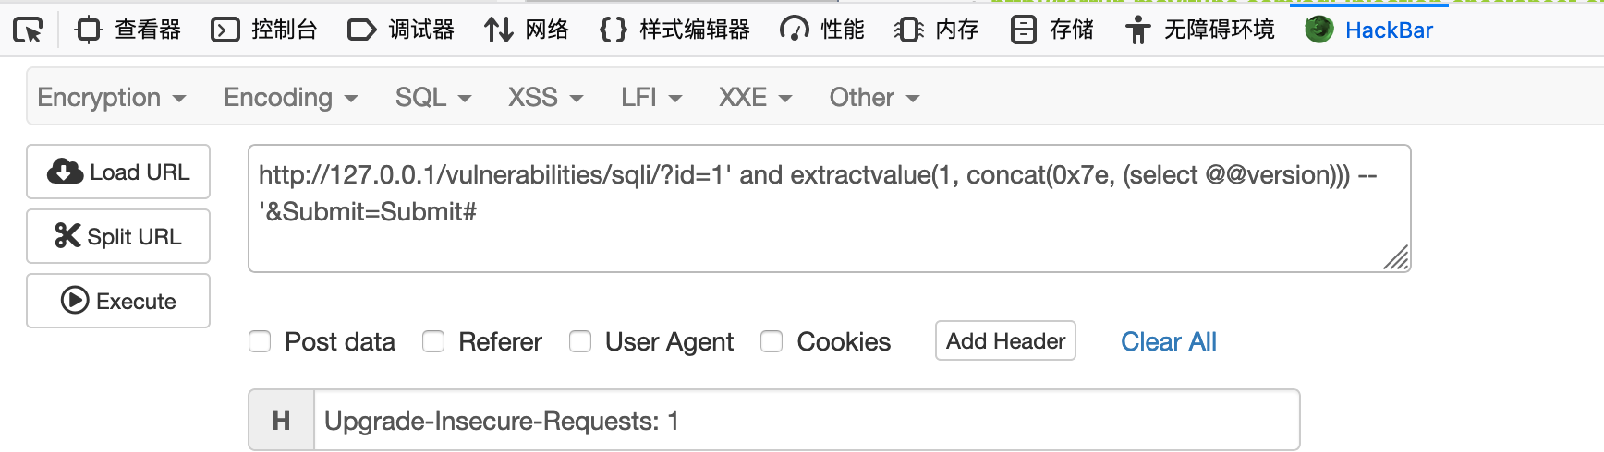
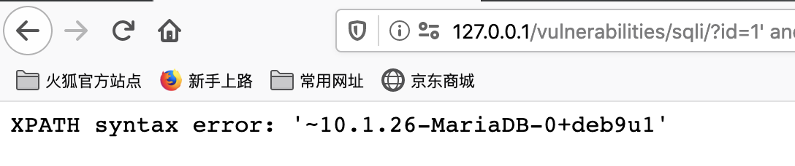
示例
http://127.0.0.1/vulnerabilities/sqli/?id=1' and extractvalue(1, concat(0x7e, (select @@version))) -- '&Submit=Submit#
Notes:
构造语句。获取输出的版本信息，因为是GET型。可以再URL框中写，但是不方便保存查看。
MariaDB数据库管理系统是MySQL的一个分支，主要由开源社区在维护,开发这个分支的原因之一是：甲骨文公司收购了MySQL后，有将MySQL闭源的潜在风险，因此社区采用分支的方式来避开这个风险。

Slide 27
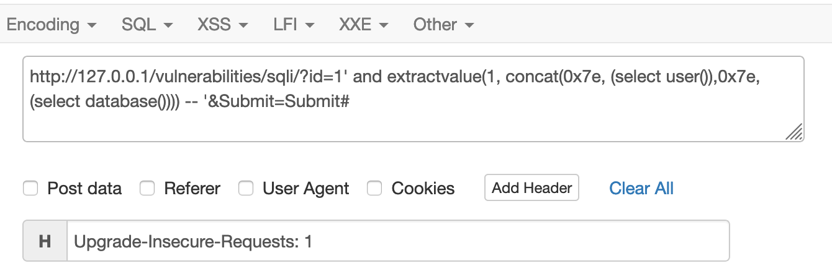
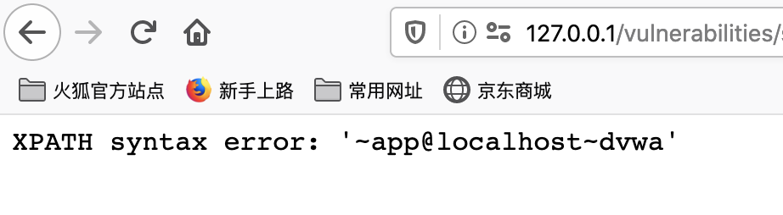
示例
http://127.0.0.1/vulnerabilities/sqli/?id=1' and extractvalue(1, concat(0x7e, (select user()),0x7e,(select database()))) -- '&Submit=Submit#
Notes:
能够获取到用户和当前数据库的信息。

Slide 28
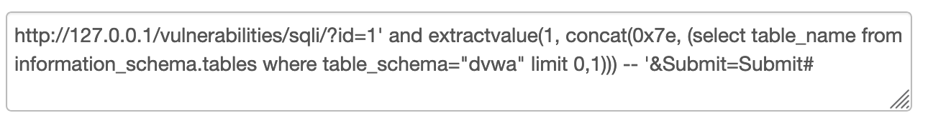
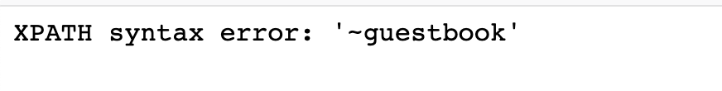
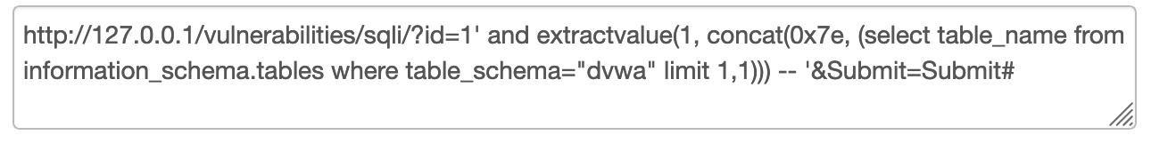
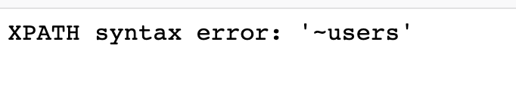
示例
Notes:
调整limit位置获取另一张表为 user表。

Slide 29
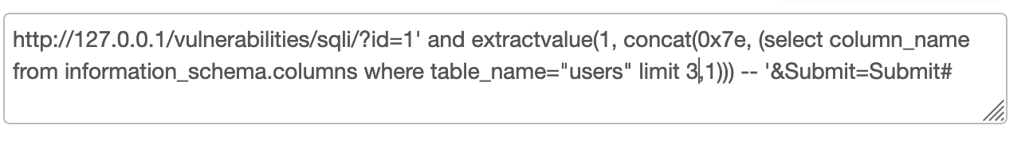
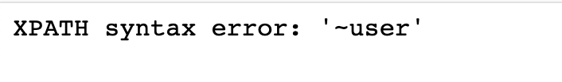
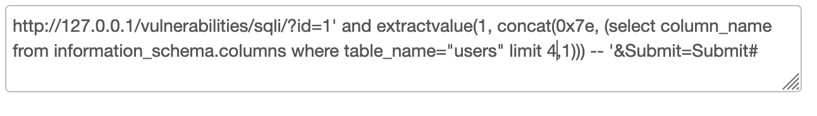
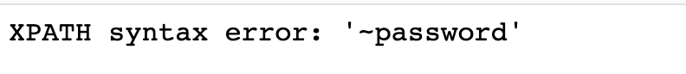
示例
Notes:
根据上一页面获取的表名获取列名。
最后就是根据列名获取具体的账户信息。

Slide 30
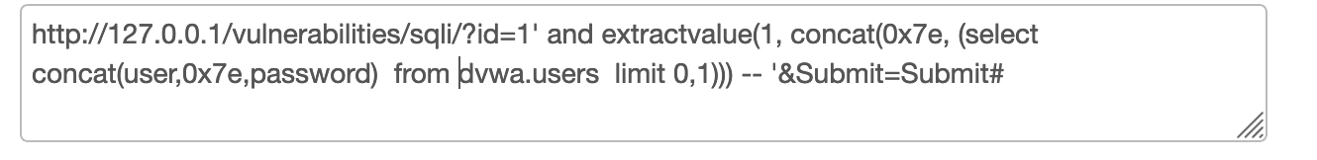
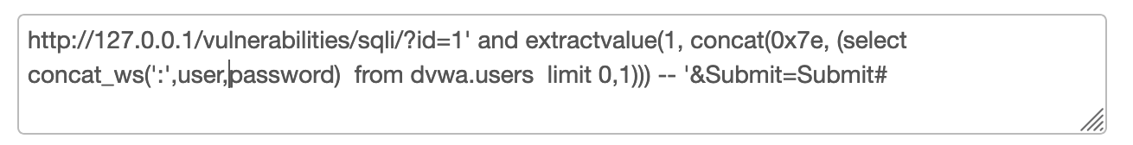
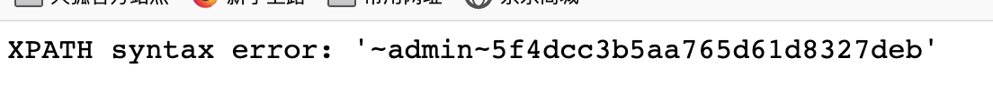
示例
http://127.0.0.1/vulnerabilities/sqli/?id=1' and extractvalue(1, concat(0x7e, (select concat_ws(':',user,password) from dvwa.users limit 0,1))) -- '&Submit=Submit#
Notes:
报错注入不能输出多列多行信息。可以对输出信息进行组装拼接。
可以用来两种方式进行拼接。concat 和concat_ws

Slide 31
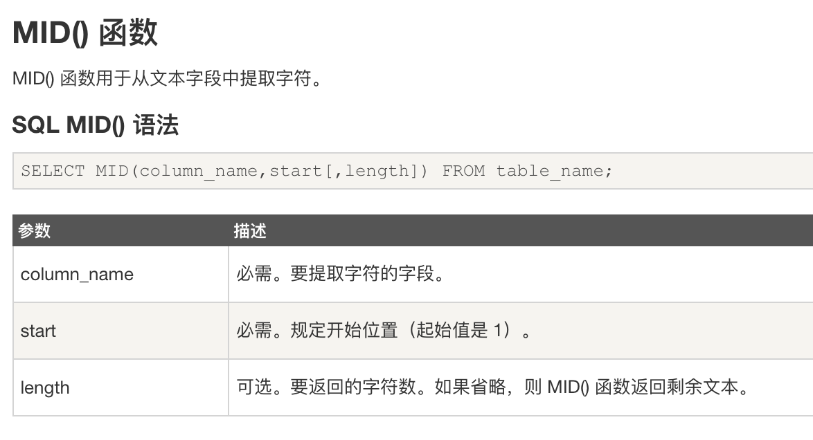
示例
Notes:
对于输出超过32个字符的情况可以通过MID函数进行拆分。拼接出 完整的内容，
可以用于密码长度过长的情况。

Slide 32
拓展
1 通过 floor 报错,注入语句如下:
select 1 from (select count(*),concat(user(),floor(rand(0)*2))x from information_schema.tables group by x)a;
2 通过 exp 报错,注入语句如下:
select exp(~(select * from (select user())x));
Notes:
除了本文江讲诉的两个函数外，还有其他许多报错注入函数
floor 需要版本在5.
floor 在5.0版本以上(5.5,5.6,maridb经过测试可以用) ，在 8.0 版本报错。ERROR 1022 (23000): Can't write; duplicate key in table '/tmp/#sql1_b_6'
exp. MySQL版本在 5.5.可以使用，maridb 5.6 8.0无法触发， 可以理解为5.6及以上不能使用。
报错注入和数据版本是强关联的。

Slide 33
课后作业
LET’S PRACTICE
利用不同的函数进行报错注入

Slide 34
01
定义 & 原理
02
相关API及使用方式
堆叠注入
03
实战

Slide 35
01 堆叠注入定义及原理

Slide 36
堆叠注入 - 定义
堆叠注入（Stacked Injections）
一堆 SQL 语句(多条)一起执行。
在 MySQL 中, 主要是命令行中, 每一条语句结尾加; 表示语句结束。这样我们就想到了是不是可以多句一起使用。
这个叫做 stacked injection。
Notes:
修改

Slide 37
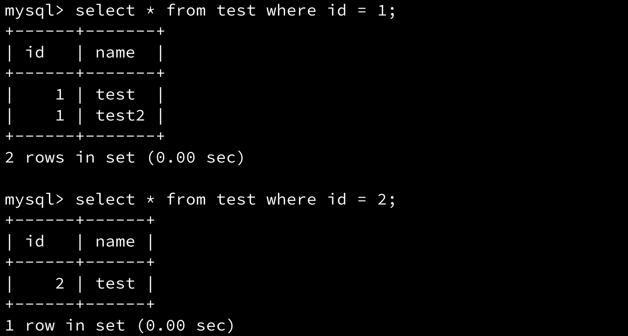
堆叠注入 - 定义 - 测试

Slide 38
堆叠注入 - 原理
堆叠注入（Stacked Injections）
在 ; 结束一个SQL语句后继续构造下一条语句，使多条语句顺序执行，这就是堆叠注入。
思考：
union injection（联合注入）也是将两条语句合并在一起，两者之间有什么区别么？

Slide 39
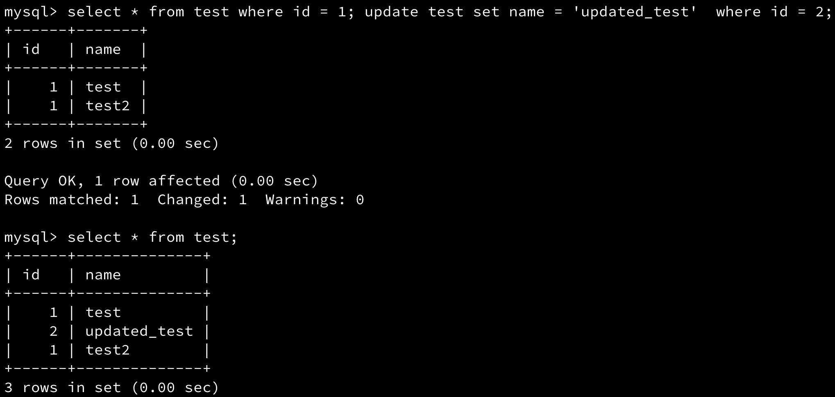
堆叠注入 - 原理 - 测试
union或者union all执行的语句类型是有限的，只可以用来执行查询语句，而堆叠注入可以执行任意的语句。
注意：场景少，但是威力大！

Slide 40
堆叠注入 - 局限性
堆叠注入（Stacked Injections）
并不是每一个环境下都可以执行，很可能受到API或者数据库引擎不支持的限制，同时权限不足也是面临的主要问题。
真实环境中：
通常只返回一个查询结果，因此，堆叠注入第二个语句产生错误或者结果只能被忽略，我们在前端界面是无法看到返回结果的；
在使用堆叠注入之前，我们也是需要知道一些数据库相关信息的，例如表名，列名等信息。

Slide 41
02 漏洞相关API

Slide 42
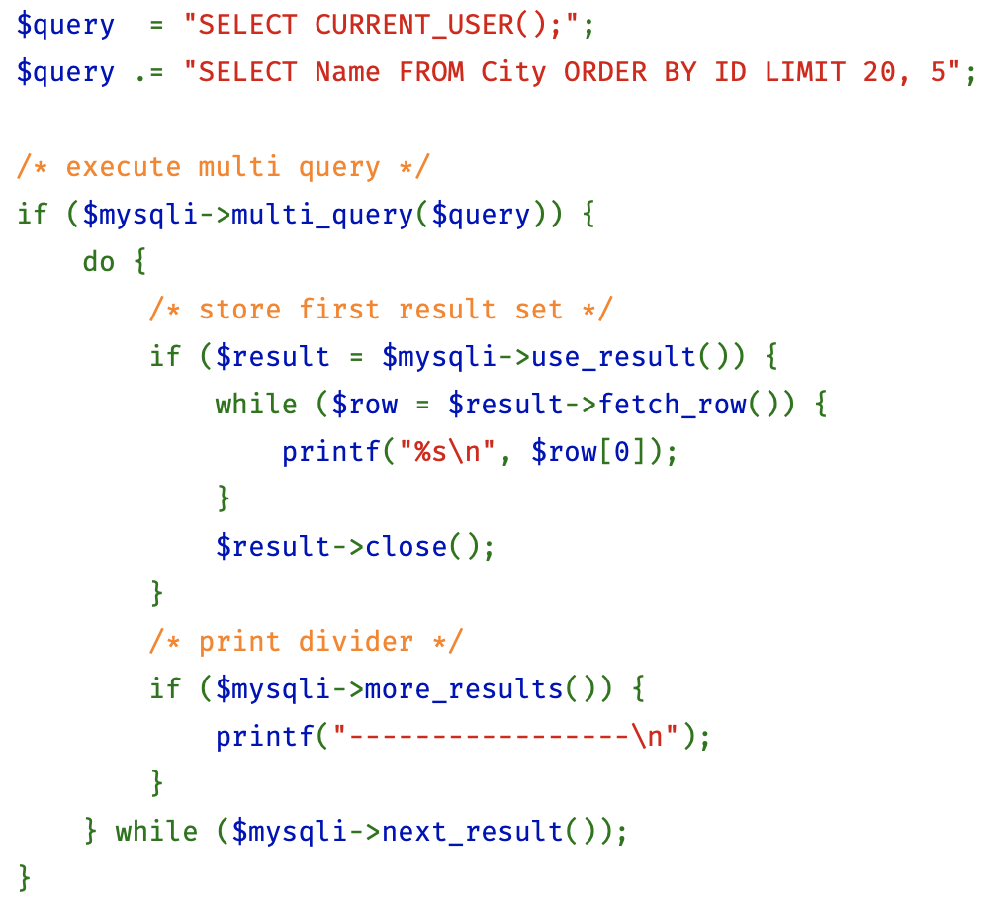
PHP - MySQL相关API
mysqli_multi_query 及 mysqli_use_result

Slide 43
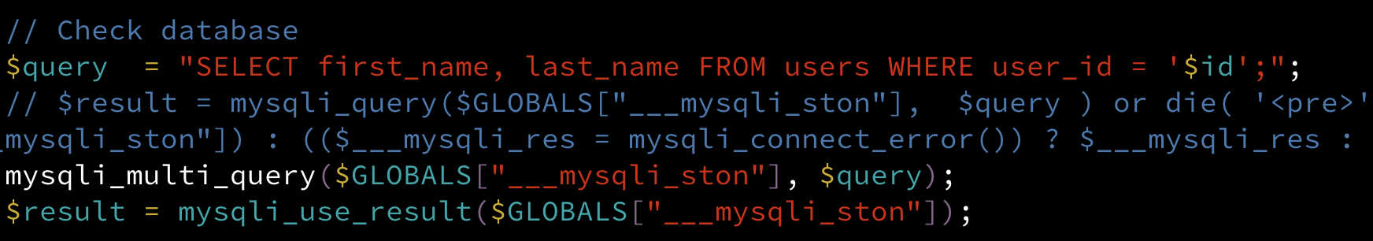
从开发者的角度编码
注释掉mysqli_query，并新增mysqli_multi_query

Slide 44
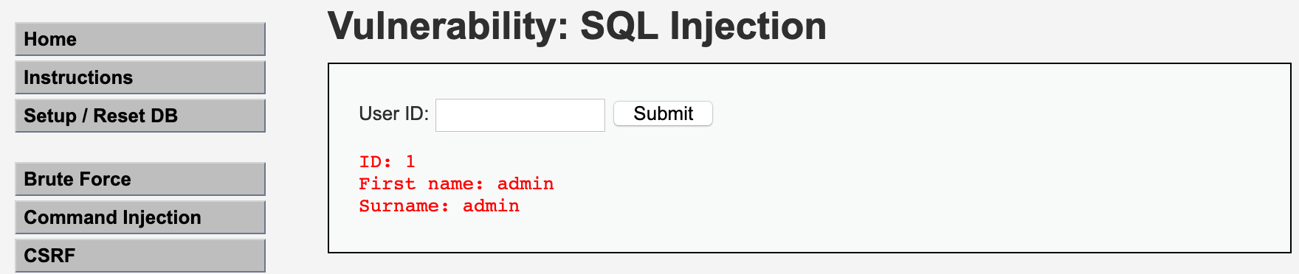
测试更新API后的功能
测试查询功能

Slide 45
03 实战

Slide 46
回忆上节课的进展
成功查询到了数据库结构、表结构及用户账户信息

Slide 47
如何登录目标账户？
也许password解密难度很高，无法解密（很常见）
这时我们就可以使用堆叠注入，对admin账户的password进行更新。
http://127.0.0.1:81/vulnerabilities/sqli/?id=1'; update users set password=e10adc3949ba59abbe56e057f20f883e' where user_id=1; -- &Submit=Submit#
成功登录之后再进行复原。
Notes:
有修改

Slide 48
课后作业
这节课我们学习了堆叠注入的利用。
课后作业：
Docker里还有几个账户，请同学们自己尝试堆叠注入，目标是登录其他几个账户。
（进阶）探索更高级的堆叠注入利用方式，比如写一个webshell到服务器。
LET’S PRACTICE

Slide 49
扫码试看/订阅
《Web 安全攻防实战》视频课程

